Slide 1
DDPG(Deep deterministic policy gradient)
Yang_seungwon

Slide 2
Contents
Q-learning & DQN
Policy Gradient
Actor-Critic
DDPG

Slide 3
Q-learning & DQN
Q-learning은 위의 업데이트 식을 기반으로 Q라는 행동 가치함수를 업데이트함으로써 agent를 학습시키는 방식이었음.
DQN은 여기에 Q(s,a)를 deep neural network로 근사시키고, Replay buffer, Target Network, ε-greedy 등의 개념을 도입하여 연속 행동 공간에서도 강화학습이 작동하도록 만듬

Slide 4
Q-learning & DQN
DQN은 딥러닝과 강화학습을 성공적으로 통합시켰으나 아래와 같은 문제점들이 존재
1. Q 과대평가: Q(행동 가치)가 실제보다 높게 추정되는 현상. 목표 상태의 최대 Q값을 선택할 때 노이즈의 영향으로 잘못된 추정이 포함되기 때문이라고 함.
2. 연속/고차원 행동 공간 적용의 한계: 여전히 이산적이고 저차원적인 행동공간에서는 효과적이지만 연속적이거나 고차원 행동 공간에서는 계산비용이 늘어나 사용하기 어려움
3. 불안정안 학습: 과거의 경험을 계속 사용하다보니 특정 경험에 편향될 수 있으며, 현재 최적 행동이 최종 목적지까지 가는 길에 최적이 아닐 수도 있음

Slide 5

Policy Gradient
기존의 value function을 기반으로하여 학습시키는 방식은 Q함수를 최적화시킨 후 Q값이 가장 큰 행동을 ε-greedy에 따라 선택하는 것이었다. 이는 이산적(discrete)한 행동공간에서는 괜찮지만 힘이나 각도 등 연속적인 행동공간에서는 행동이 무한히 많아지기에 적용하기 어렵다는 문제가 있었다. 따라서 Q를 쓰는 대신 행동을 직접 출력하는 정책함수(policy function)을 딥러닝으로 학습시켜 바로 사용하자는 것이 기본 아이디어이다.

Slide 6
Policy Gradient
기존의 value function을 기반으로하여 학습시키는 방식은 Q함수를 최적화시킨 후 Q값이 가장 큰 행동을 ε-greedy에 따라 선택하는 것이었다. 이는 이산적(discrete)한 행동공간에서는 괜찮지만 힘이나 각도 등 연속적인 행동공간에서는 행동이 무한히 많아지기에 적용하기 어렵다는 문제가 있었다. 따라서 Q를 쓰는 대신 행동을 직접 출력하는 정책함수(policy function)을 딥러닝으로 학습시켜 바로 사용하자는 것이 기본 아이디어이다.

Slide 7
Policy Gradient
policy는 stochastic한 경우와 determenistic한 경우로 나뉘게 되는데,
stochastic 의 경우는 상태 s에서 어떤 행동 a를 뽑을 확률을 나타내는 확률분포로 πθ(a|s)와 같이 표현한다(여기서 θ는 신경망의 가중치를 의미함).
deterministic한 경우는 확률분포 대신 a=μθ(s)와 같이 상태에서의 확정적인 행동 a를 출력하는 함수로 표현한다.

Slide 8

Policy Gradient
우리가 최적화하려는 목표함수는 마찬가지로 기대 누적 보상으로 아래와 같이 표현된다. 여기서, τ는 (s0, a0, s1, a1, ...)와 같이 한 에피소드의 경로(trajectory)를 의미하며, R(τ) = Σt γ^{t}rt 으로 그 에피소드의 누적 보상을 의미한다(discount factor가 적용된).
즉, 목적함수 J(θ)는 현재 정책 πθ 로 행동 했을 때, 얻을 수 있는 평균 보상이라고 할 수 있으며 이를 최대화 하는것이 목표가 된다.

Slide 9

Policy Gradient
우리의 목표함수 J(θ)를 최적화 하기 위해서는 J(θ)를 미분할 수 있어야 한다. 그것을 Policy Gradient Theorem이라고 부르며, 아래와 같이 미분이 된다. log π 값은 현재 정책이 행동 a를 선택할 확률의 로그값을 의미하며, Q는 그 행동을 했을 때 얼마나 좋은지를 의미한다고 볼 수 있다. 즉, 좋은 행동의 확률은 높이고 나쁜 행동의 확률은 낮추는 방식으로 학습하게 된다.

Slide 10

Policy Gradient
특히, policy가 deterministic하게 되면 앞선 식은 아래와 같이 바뀌게 된다. 우리가 살펴볼 DDPG는 deterministic policy를 사용하기에 아래 수식을 사용하게 된다.

Slide 11
Actor-Critic
Critic , actor
위 두 policy gradient 식을 보면 공통적으로 Q와 관련된 식과 policy(π또는 μ)와 관련된 식으로 구분되는데, 이렇게 두개의 학습대상 네트워크가 구분될 때 이를 Actor-Critic 구조라고 부른다. 여기서 critic(빨간색 부분)은 비평가로써 배우의 행동을 평가하는 가치 네트워크(기존 Q네트워크)를 의미하며, actor(파란색 부분)은 배우로써 실제 행동을 수행할 policy네트워크를 의미하게 된다.

Slide 12
DDPG
DDPG(Deep Deterministic Policy Gradient)는 actor-critic 알고리즘 중 하나로 Deterministic Policy Gradient인 DPG에 기반을 두고 있다. critic인 Q(s,a)함수와 deterministic policy인 a=μ(s)를 학습시키며, 연속 행동 공간을 제어하기 위해 사용된다.

Slide 13
DDPG
기본적으로 DQN을 계승하여 Experience Replay와 Target network를 사용하며, Critic Network update부분은 기존 DQN을 학습할 때처럼 그대로 TD error을 이용하여 업데이트 해주면 된다. 아래 두 식 중 첫번째는 minimize할 loss function을 의미하며, 두번째는 Target net을 이용하여 업데이트할 critic network의 업데이트 식을 의미한다. DQN과 차이점이 있다면, DQN은 action을 Q값이 가장 크도록 하는 것으로 선택할 수 있었다면, 여기에서는 연속 행동공간이기에 그럴 수는 없고 행동을 출력해주는 actor network에서 계산을 하여 사용한다.
Src: https://www.youtube.com/watch?v=Ukloo2xtayQ&list=PLvbUC2Zh5oJtYXow4jawpZJ2xBel6vGhC&index=26

Slide 14


DDPG
다음으로 Actor Network update 부분이다. 앞서 설명한 Deterministic Policy gradient 수식을 사용하여 업데이트 하면 된다. 첫번째 식은 Object function을 의미하며 maximize 해야할 대상이다. 두번째 식은 actor 업데이트 식으로써 policy gradient 식이다.
Src: https://www.youtube.com/watch?v=Ukloo2xtayQ&list=PLvbUC2Zh5oJtYXow4jawpZJ2xBel6vGhC&index=26

Slide 15

DDPG
따라서 여기까지 종합해보면 Critic과 actor로 네트워크가 나눠져 있으며, 이들도 각각 behavior용과 target용으로 나눠져 있어 총 4개의 네트워크가 존재한다고 볼 수 있다.
또한 Deterministic Policy를 다룰 때 주의해야할 점은 기존의 stochastic policy는 random하게 action을 선택함으로써 exploration이 어느정도 보장되지만, deterministic에서는 이게 불가능하므로 discrete한 행동 공간에서는 ε-greedy를, continuous한 행동 공간에서는 약간의 noise를 추가해준다. (예, 로봇의 관절 각도라면 계산한 값에서 random한 작은 각도를 추가해줌)
Src: https://www.youtube.com/watch?v=Ukloo2xtayQ&list=PLvbUC2Zh5oJtYXow4jawpZJ2xBel6vGhC&index=26

Slide 16
DDPG
그리고 기존의 DQN에서는 일정한 횟수의 에피소드를 거칠 때마다 target net을 behavior net에서 복사해왔다면, 여기서는 soft update 라는 방식을 사용한다. 이는 아래 식과 같이 조금씩 가중 업데이트를 하는 방식으로써 한번에 큰 업데이트가 진행되기보다 조금씩(τ만큼) behavior network로 바꿔줌으로써 target network를 업데이트한다. 마찬가지로 critic인 ø 파라미터와 actor인 θ 파라미터를 모두 업데이트 해준다.
Src: https://www.youtube.com/watch?v=Ukloo2xtayQ&list=PLvbUC2Zh5oJtYXow4jawpZJ2xBel6vGhC&index=26

Slide 17
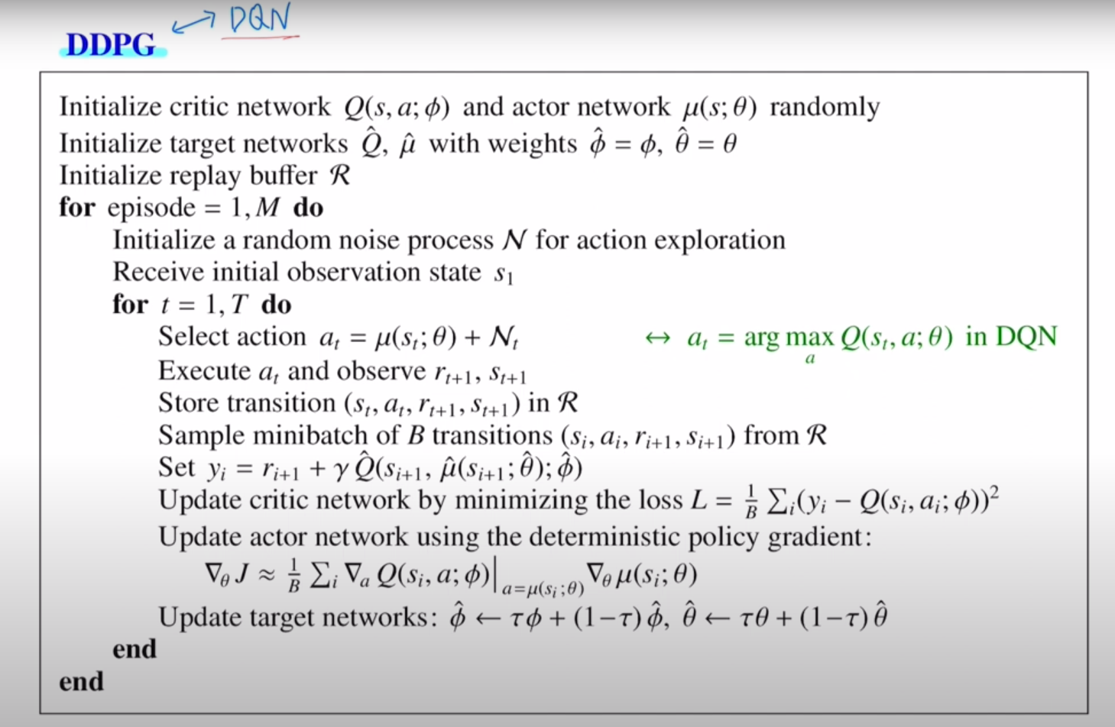
DDPG
DDPG의 Pseudocode
Src: https://www.youtube.com/watch?v=Ukloo2xtayQ&list=PLvbUC2Zh5oJtYXow4jawpZJ2xBel6vGhC&index=26

Slide 18
DDPG
코드 참고:
https://github.com/openai/spinningup/blob/master/spinup/algos/pytorch/ddpg/ddpg.py
문서:
https://spinningup.openai.com/en/latest/algorithms/ddpg.html
Src: https://www.youtube.com/watch?v=Ukloo2xtayQ&list=PLvbUC2Zh5oJtYXow4jawpZJ2xBel6vGhC&index=26

Slide 19
DDPG의 성과
연속 행동 공간에서의 제어가 가능해지면서 로봇등의 현실적 문제를 해결할 수 있게 됨.
행동을 확률분포 대신 결정적 함수를 사용하여 표현함으로써 gradient 계산 효율이 증가하고 샘플 효율성도 향상됨.
DQN의 장점을 그대로 가져올 수 있었음(Replay buffer, Target net 등)
이후 TD3, SAC 등 많은 연속제어 알고리즘의 기반이 됨
Src: https://www.youtube.com/watch?v=Ukloo2xtayQ&list=PLvbUC2Zh5oJtYXow4jawpZJ2xBel6vGhC&index=26

Slide 20
DDPG의 한계점
deterministic policy라 exploration도 여전히 부족하고 gradient exploding이나 vanishing 문제도 발생하여 학습이 불안정
learning rate, noise scale, τ(soft update rate) 등 설정에 따라 학습이 쉽게 붕괴(하이퍼 파라미터에 민감)
DDPG는 gradient 크기에 제한이 없어, 한 번의 update로 정책이 크게 바뀔 수 있음
정책이 크게 변하면 old policy로 수집된 데이터와의 분포 차이가 커져 gradient의 신뢰도가 하락함(이론적 수렴 보장 부족).
위 문제들을 해결하기 위해 TRPO, PPO 등의 알고리즘이 생김.
Src: https://www.youtube.com/watch?v=Ukloo2xtayQ&list=PLvbUC2Zh5oJtYXow4jawpZJ2xBel6vGhC&index=26

